Slide 1
Тернопільський НВК”ЗОШ I- IIIст.-медліцей №15”
Учитель трудового навчання і основ здоров’я
Репіленко
Людмила Львівна
Педагогічне кредо
Дати дітям радість праці, радість успіху в навчанні, пробудити в їхніх серцях почуття гордості, власної гідності.
В.О.Сухомлинський

Slide 2
Сходинки професійної майстерності
1991р. - керівник гуртка
« Виготовлення
штучних квітів»
1995р. - спеціаліст II категорії
1999 р. – спеціаліст I категорії
2003р. - спеціаліст вищої
кваліфікаційної категорії
2013р. - присвоєно звання
«Старший вчитель»
2015 - присвоєно звання “Вчитель-методист”

Slide 3
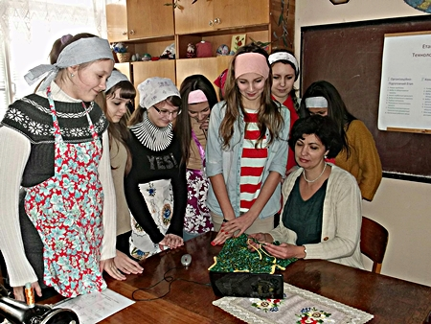
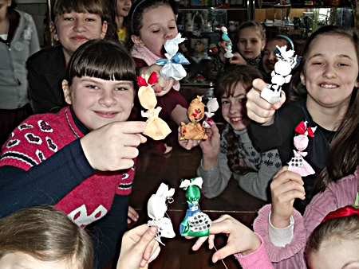
Науково-методична проблема
Формування мистецьких компетентностей учнів на уроках трудового навчання засобами технологій народного декоративного мистецтва (вишивки)

Slide 4
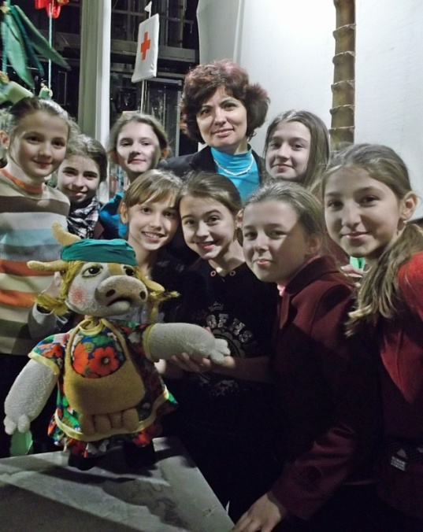
Вирішила спробувати:
Застосувати ІКТ
та ігри на уроках
Дало
Чудову
творчу співпрацю
вчителя та учнів
візуалізацію навчального
матеріалу і варіативність навчання

Slide 5
Актуальні питання
1
Які педагогічні технології доцільно обрати?
2
Як розвивати творчі здібності учнів?
3
Як сформувати креативну особистість?
4
Як зробити кожен урок цікавим?
5
Як досягти творчої співпраці вчителя і учня?

Slide 6
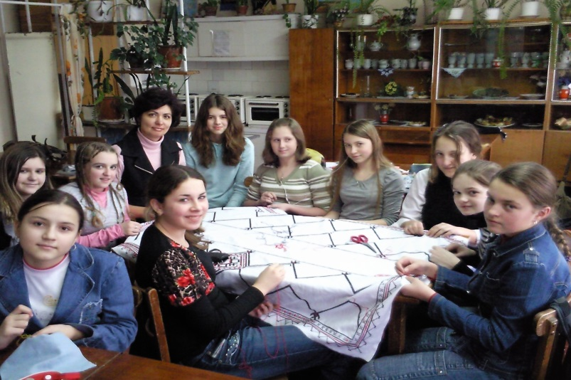
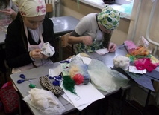
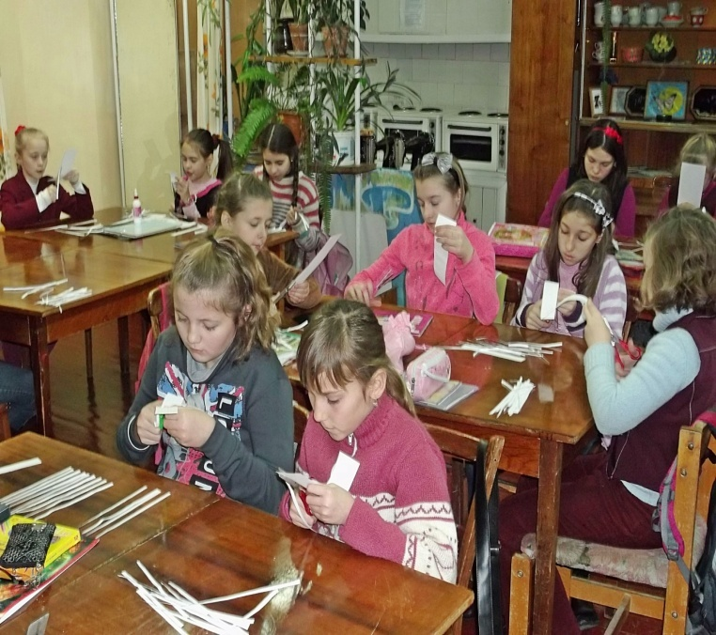
Застосовую
Колективну роботу
Індивідуальну роботу
Групову роботу

Slide 7
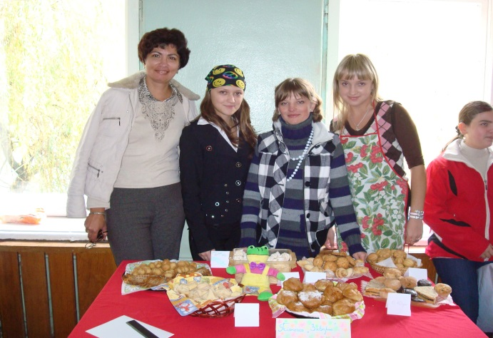
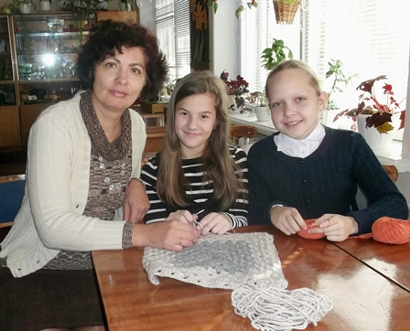
Я роблю так :
:
* творчі учні пропонують іншим учням
мультимедійні презентації за різними
напрямками трудової діяльності;
*слабкі учні виконують легкі, сильніші –
складніші завдання;після виконання даю
додаткові завдання або запитання.
Практикую різні форми
індивідуальної роботи учнів:
:
подання теми уроку ; чергування історичних аспектів та сучасного розвитку підтримує інтерес учня;розробка тестів;інструкційних карт;
розробка майстер-класів і інше.
Використання ІКТ при розробці власного методичного матеріалу

Slide 8
Вважаю, що
Проходить розвиток пізнавальних інтересів і здібностей учнів
Кожна дитина
має можливість
пропонувати свою думку
У роботі задіяні
всі учні класу
ІКТ ТА ІГРОВІ
ТЕХНОЛОГІЇ
МАЮТЬ
ПЕРЕВАГИ:
Активізується самостійна
робота учнів
За короткий час
опановується багато
нового матеріалу
Учні вчаться
працювати у команді
Формується доброзичливе
ставлення до опонента

Slide 9
Використання ІКТ в позаурочний час
Пошук інформації в Інтернеті
Створення презентацій
Фіксація запису процесі технологічної діяльності
Учень уміє:
визначати мету і проектувати діяльність;
систематизувати інформацію;
використовувати знання на практиці.
Створення буклетів,слайд-фільмів

Slide 10
Розминка
Учень
Урок
Пасивне навчання
Учень
Настрій
Урок
Активне навчання
Відеоролики-позитиви
Кольоротерапія

Slide 11
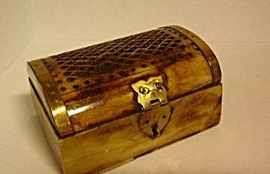
Як можна зацікавити? Казкова країна « Рукоділля»
Скринька з скарбами

Slide 12
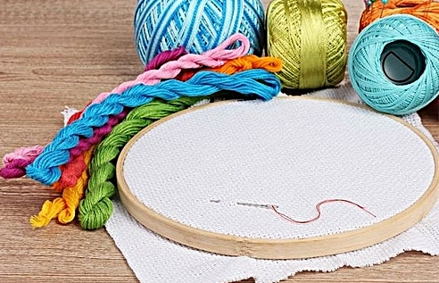
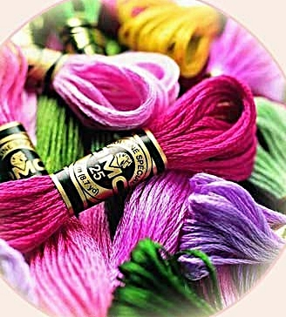
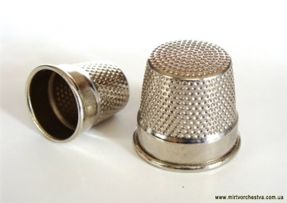
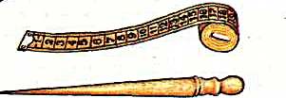
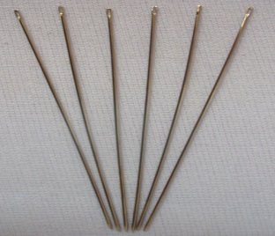
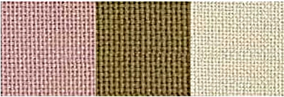
Скарби « Рукоділля»

Slide 13
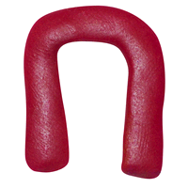
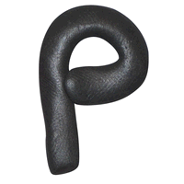
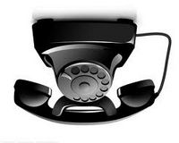
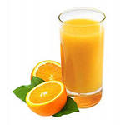
Відгадайте слово
Я
ПРОФЕСІЯ

Slide 14
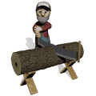
Які професії ви бачите на екрані?

Slide 15
Приклади ігор

Slide 16
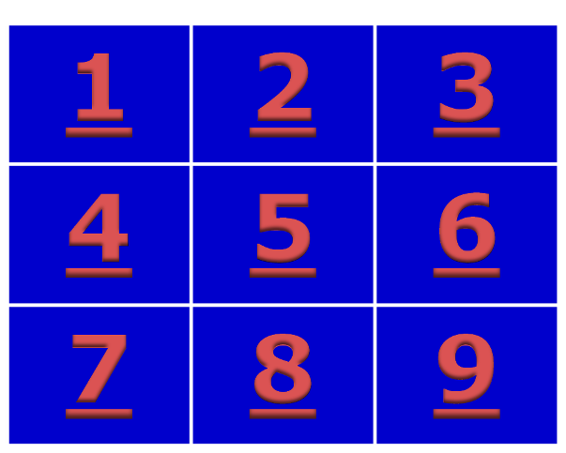
Гра-тест

Slide 17
Вкажіть правильну послідовність технологічних операцій при виготовленні кишені
а) заметати нижні і бічні зрізи кишені по намічених лініях.
б) припрасувати кишеню з виворітного боку
в) заметати і застрочити верхній зріз кишені
г) зметани і обшити кути кишені на величину припуску по бічних зрізах
1
2
3
А Б В Г
Г А В Б
В Г А Б

Slide 18
Класифікація ігор
Інтелектуальні
Дидактичні
Пізнавальні
Рухливі
Гра-праця
Сюжетно-рольові
Ігрові
Ділові
Творчі
Організаційно-діяльнісні

Slide 19
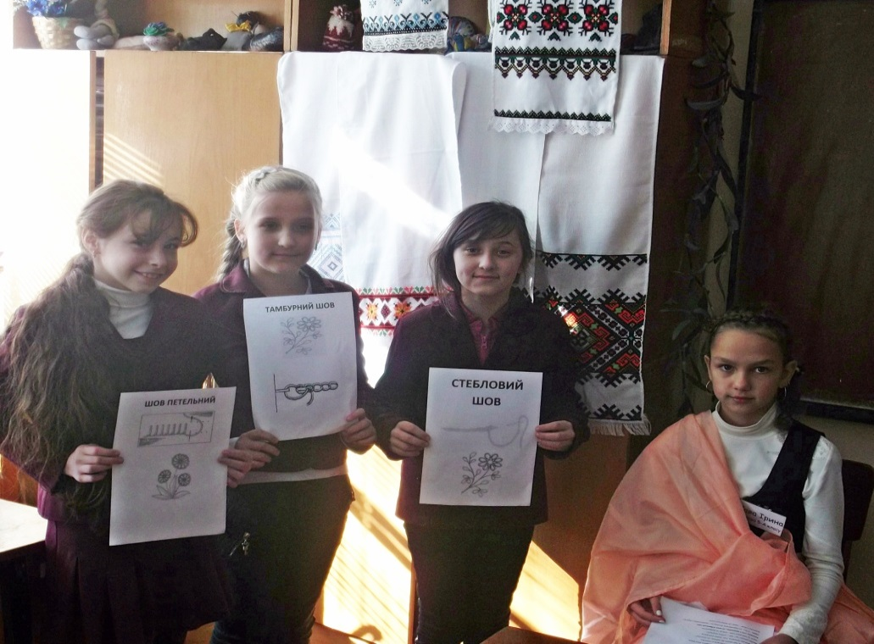
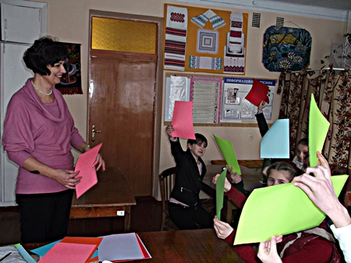
Урок, що проводиться в ігровій формі, вимагає певних правил:
Попередньої підготовки. Треба обговорити коло питань і форму проведення. Повинні бути заздалегідь розподілені ролі. Це стимулює пізнавальну діяльність.
Обов'язкові атрибути гри: оформлення, відповідна перестановка меблів, що створює новизну, ефект несподіванки й буде сприяти підвищення емоційного фону уроку.
Обов'язкова констатація результату гри.
Компетентне журі.
При використанні ігрових форм навчання головне - повага до особистості учня, не вбити інтересу до роботи.

Slide 20
Досягнуті результати:
Результативність використання ІК та ігрових технологій
Активність під час підготовки
Активність
під час відповідей
Емоційний стан
дитини
Критерії
Кількість
оцінок на уроці
Кожен для себе
почерпнув
необхідне

Slide 21
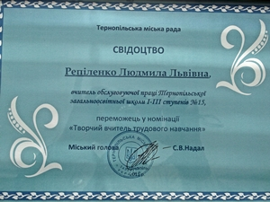
Сходинки успіху
II етап всеукраїнської учнівської олімпіади з обслуговуючої праці.
2009-2010 н.р. – Матуняк Соломія,
9-А клас, диплом III ступеня.
2011-2012 н.р. – Надвернюк Марія,
8-Б клас , диплом III ступеня.
2012-2013 н.р.- Матуняк Соломія
11-А клас, диплом III ступеня.
2013-2014 н.р. - Джердж Діана
8 клас, диплом III ступеня.
У 2012 р. перемога у номінації
“ Творчий вчитель трудового навчання”.
У 2014 р. перемога в міському і обласному конкурсі «Вчитель року».

Slide 22
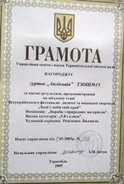
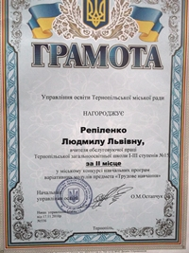
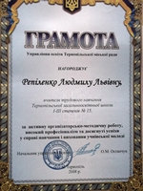
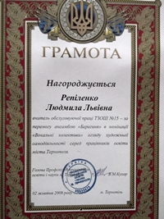
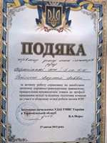
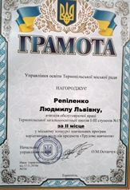
Мої грамоти

Slide 23
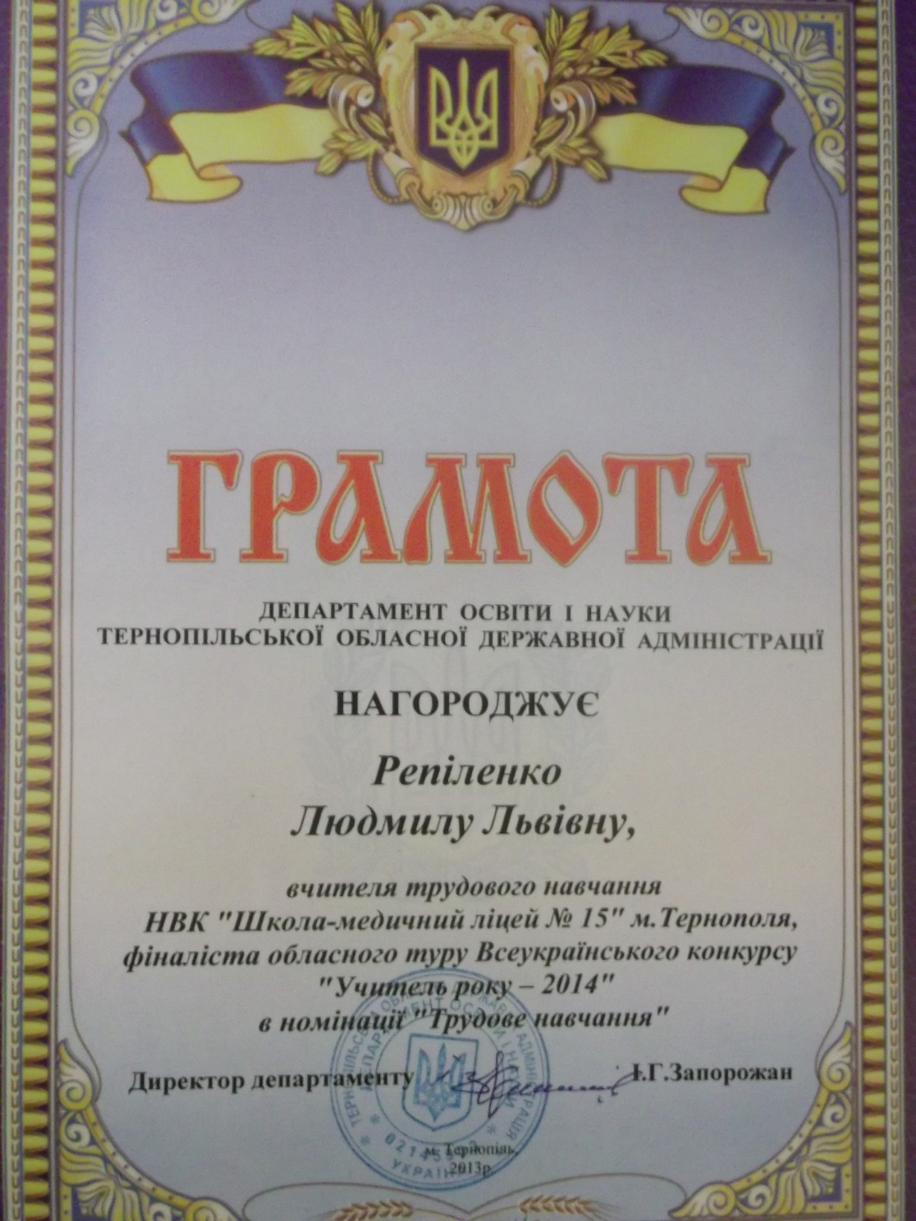
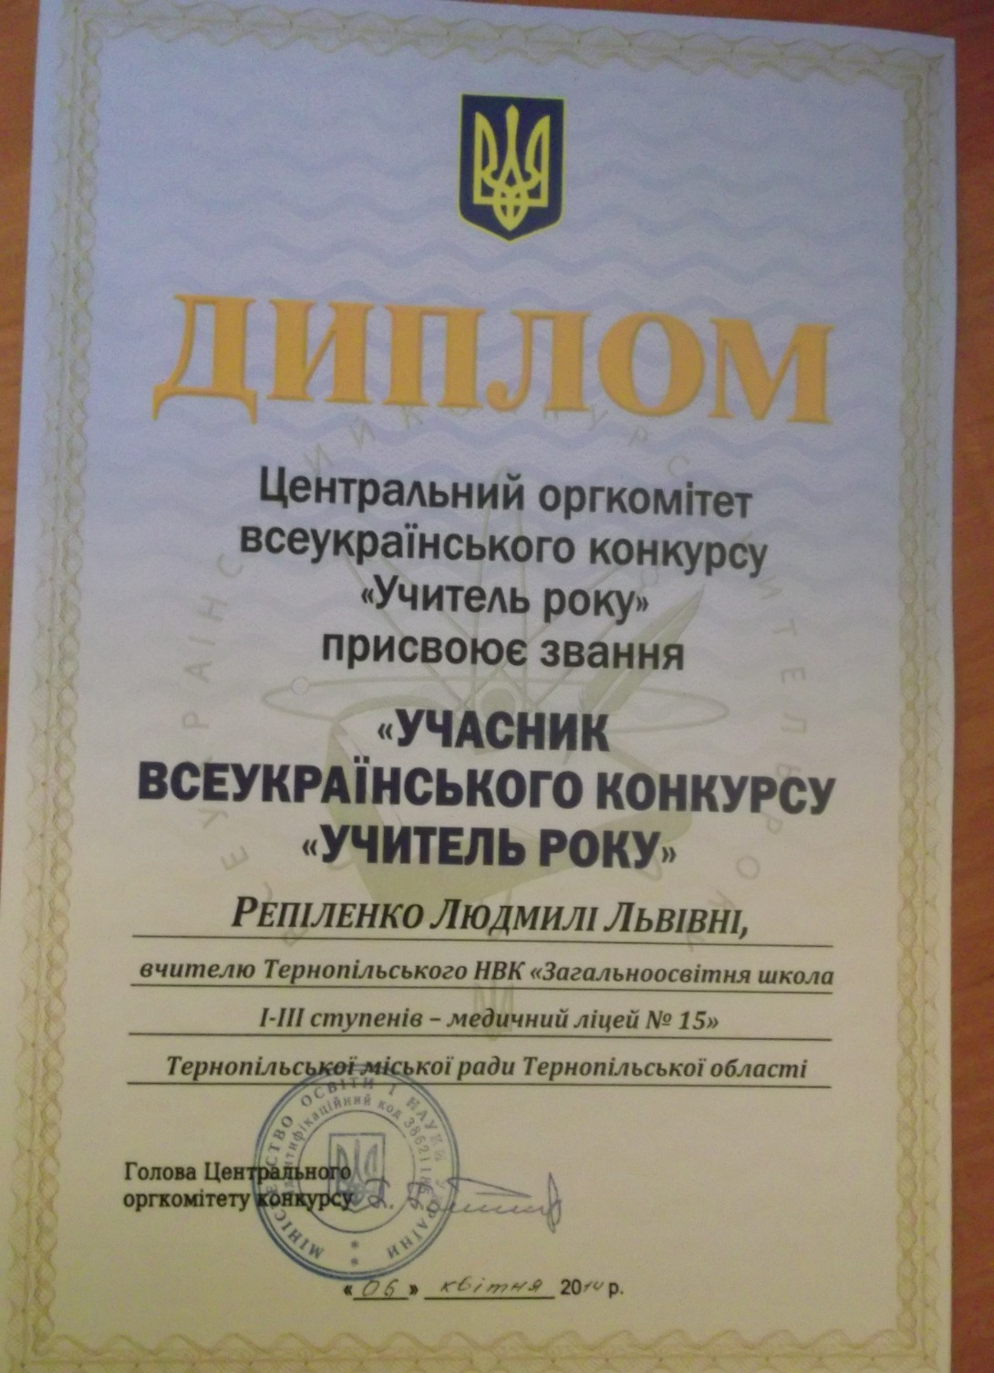

Slide 24
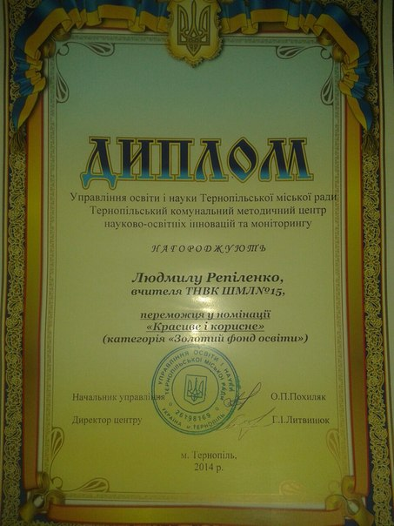
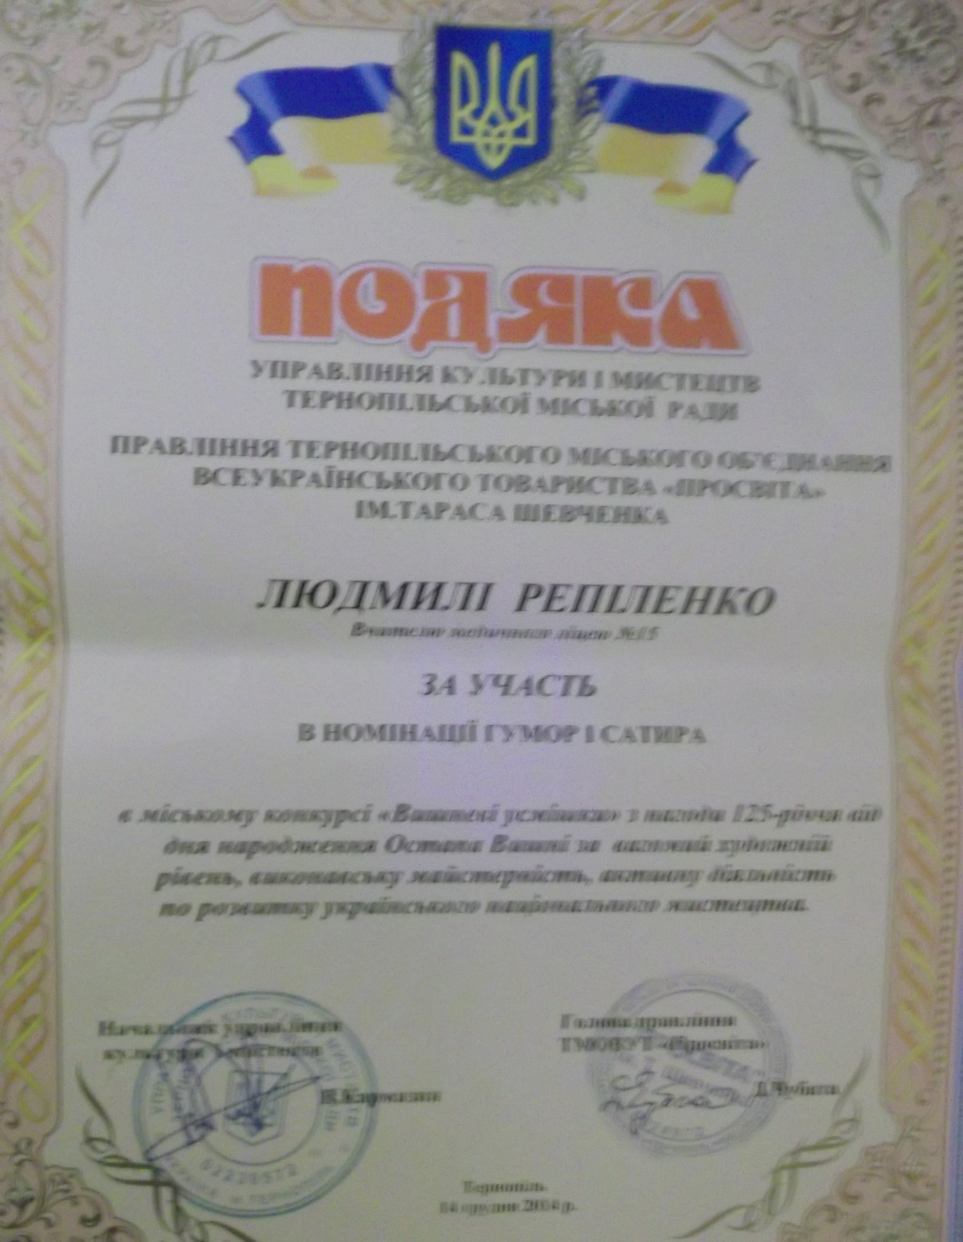

Slide 25
Найкраще про вчителя говорять досягнення його учнів
Юлія Овчарик навчалася в Тернопільській школі №15. Під час навчання брала участь в олімпіадах з трудового навчання, перемагала на міській обласній олімпіадах і брала участь в Всеукраїнській олімпіаді, де посіла 5 місце.
Юлія член Союзу дизайнерів України. Вона учасниця 30 конкурсів молодих модельєрів-дизайнерів, нагороджена грамотами.

Slide 26
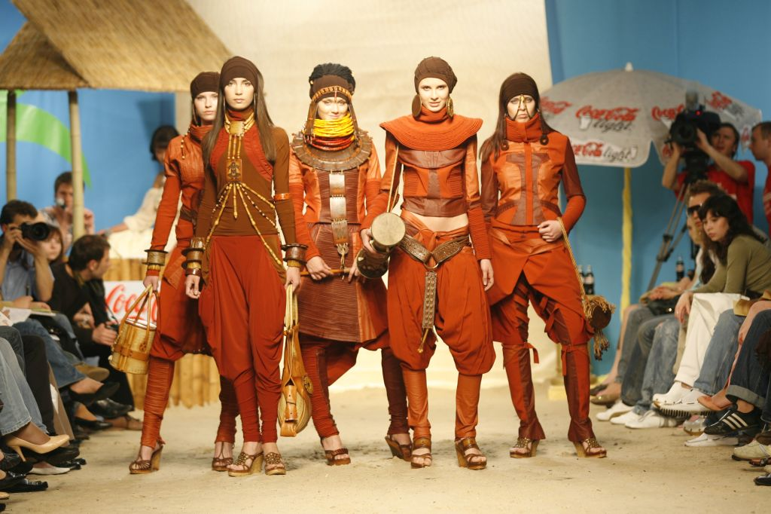
Колекції “Абсолют проникнення” і “ Відлуння аборигенів”

Slide 27
Надвернюк Марія – учениця 10-Б класу продає свої вироби з полімерної глини через Інтернет

Slide 28
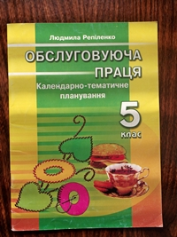
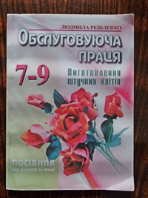
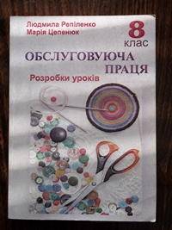
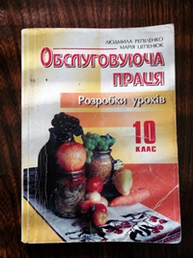
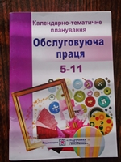
Узагальнення досвіду у методичних розробках

Slide 29
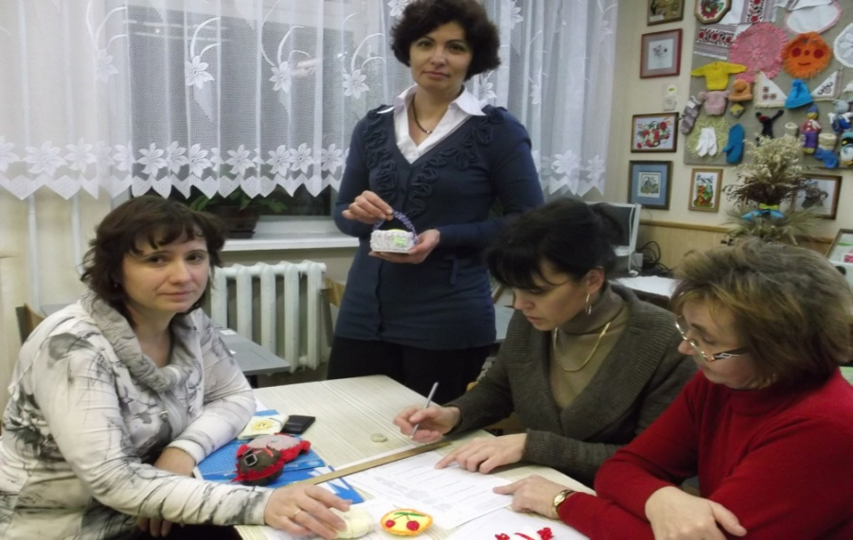
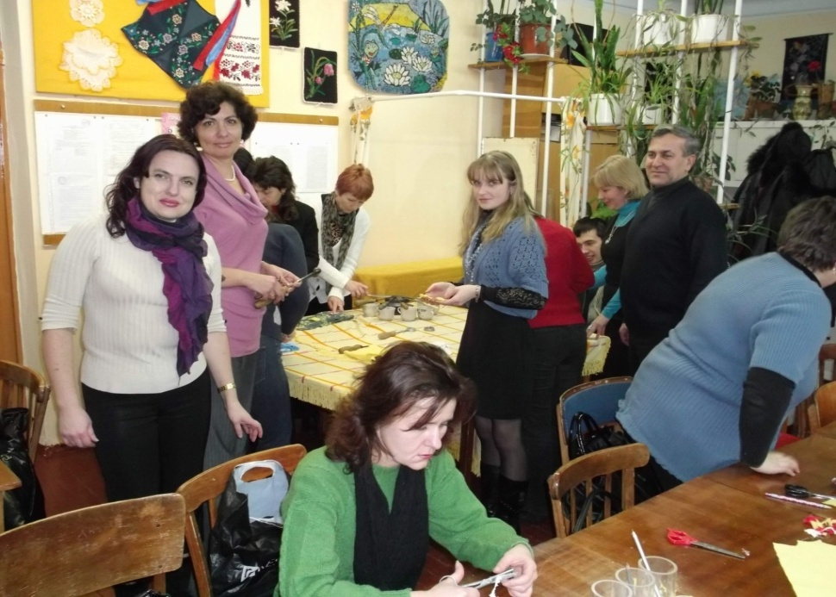
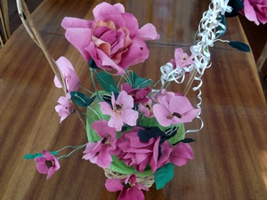
Голова методоб'єднання вчителів обслуговуючої праці Східного масиву м. Тернополя
 | У 2012 р. – голова журі II етапу Всеукраїнської олімпіади з обслуговуючої праці
Майстер-клас для вчителів міста по виготовленні штучних квітів
Створення сайту
t.mesija.net
Notes:
Виготовлення штучних квітів

Slide 30
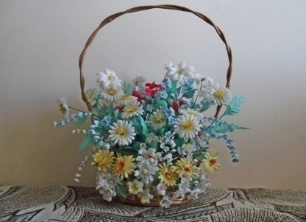
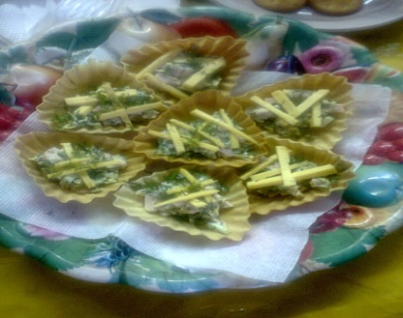
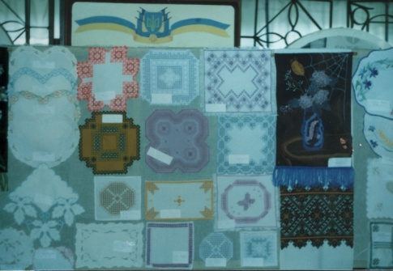
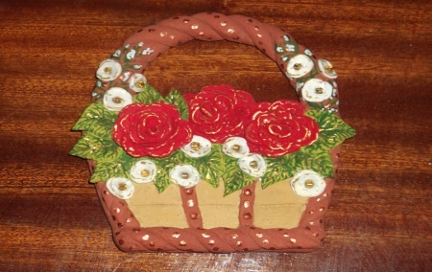
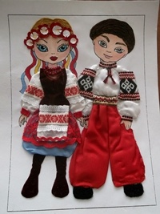
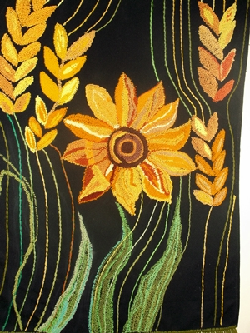
Роботи учнів
у різних
техніках

Slide 31
Урок-виставка

Slide 32
Урок - суд

Slide 33
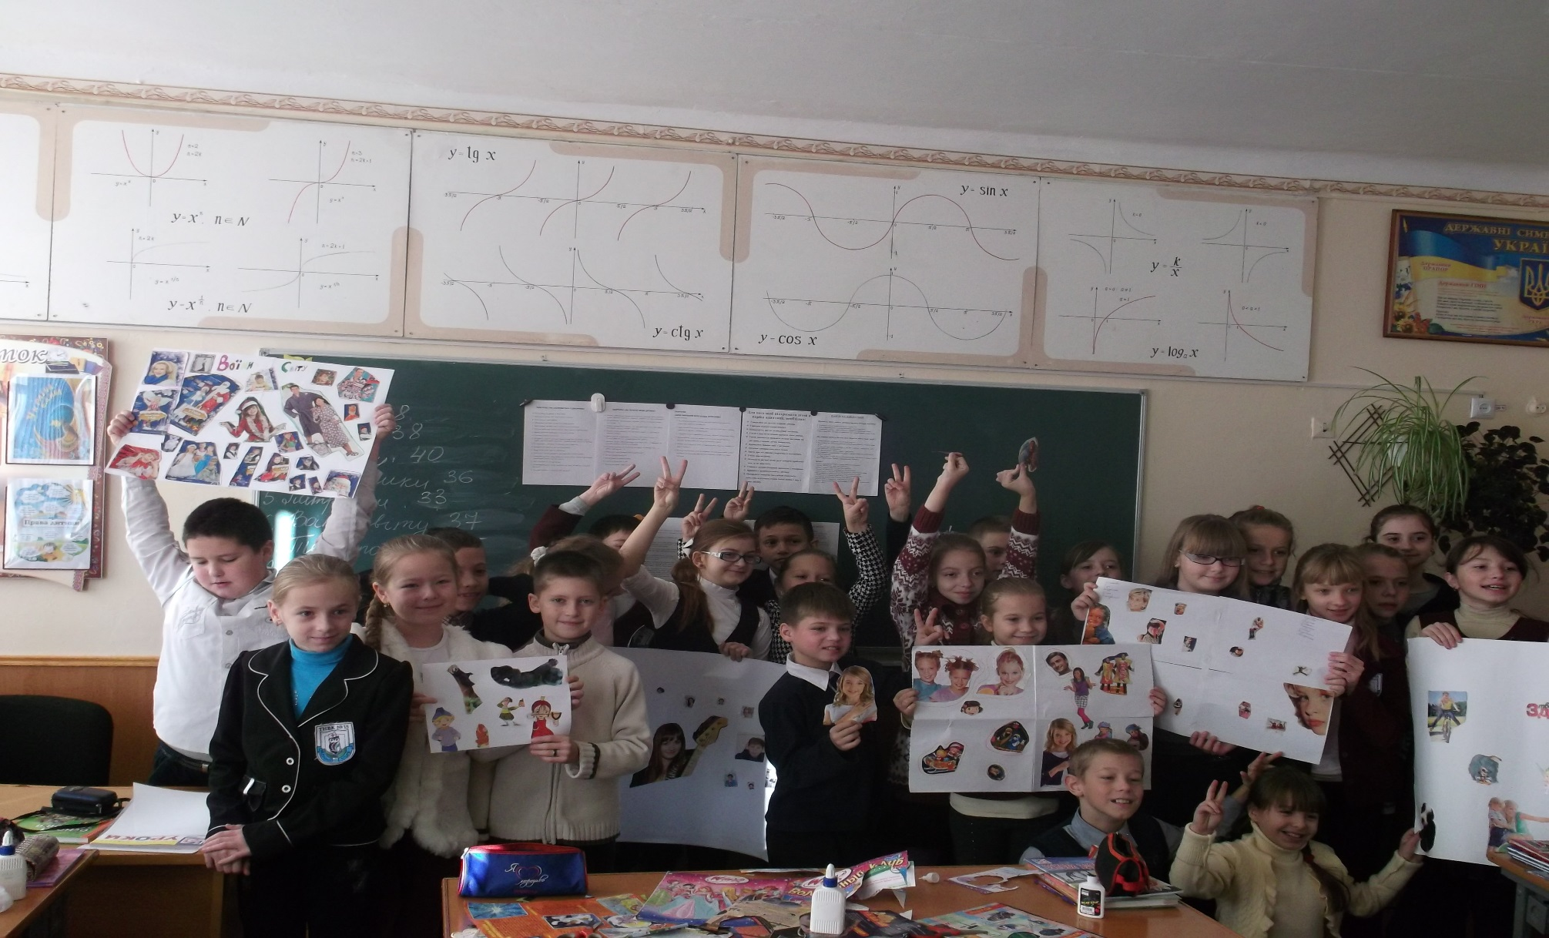
Урок – гра « Позитивні і негативні емоції»

Slide 34
Свято “ Мода і сучасність”

Slide 35
Співпраця з Тернопільським професійним ліцеєм моделювання одягу і з Галицьким коледжем ім. Чорновола

Slide 36
Співпраця з бібліотекою №4 для дорослих,
проведення майстер-класів

Slide 37
Створення артбука до 200-річчя з дня народження Т.Г. Шевченка

Slide 38
Моє хобі : пишу вірші і вишиваю

Slide 39
Мій 10 – Б клас

Slide 40
Ось така я і праця моя

